Slide 1

Giới thiệu về 1 số Danh Lam thám cảnh của Việt Nam
Vịnh Hạ Long - Quảng Ninh
Phố Cổ Hội An - Quảng Nam
Cố Đô Huế - Huế
Đỉnh Fansipan

Slide 2
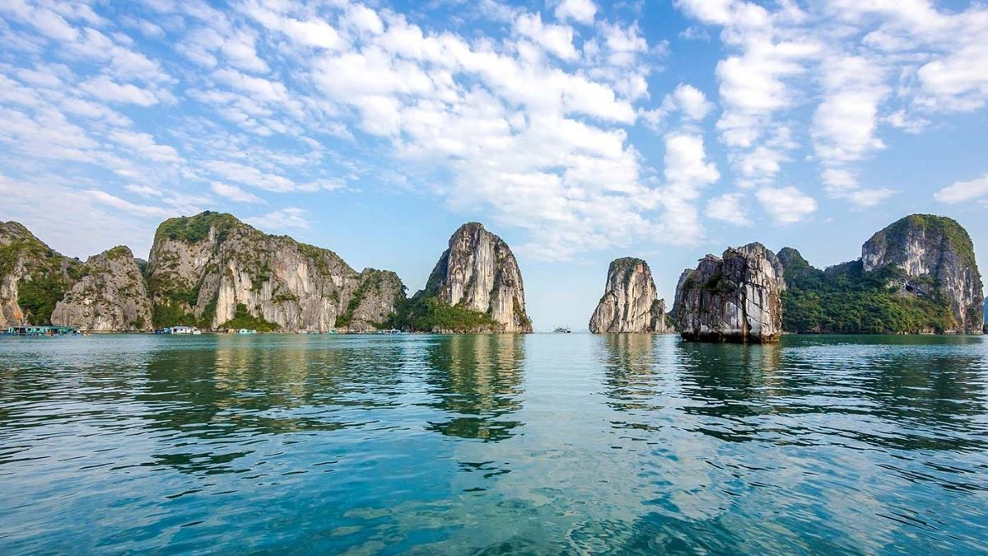
1. Vịnh Hạ Long, Quảng Ninh
Đây là kỳ quan thiên nhiên thế giới với hàng nghìn đảo đá vôi lớn nhỏ nhô lên từ mặt nước biển xanh ngắt, tạo nên khung cảnh hùng vĩ và thơ mộng.

Slide 3

2. Phố Cổ Hội An, Quảng Nam
Một thương cảng sầm uất trong quá khứ, nay là một bảo tàng sống động về kiến trúc và văn hóa với những ngôi nhà cổ kính, đèn lồng rực rỡ và không khí yên bình.

Slide 4
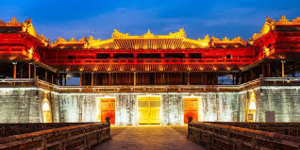
3. Cố đô Huế
Cố đô này lưu giữ nhiều di sản văn hóa và kiến trúc của triều Nguyễn, bao gồm các lăng tẩm, đền đài và Đại Nội, phản ánh một giai đoạn lịch sử quan trọng của Việt Nam.

Slide 5

4. Đỉnh Fansipan
Nằm trong dãy Hoàng Liên Sơn, Fansipan là ngọn núi cao nhất Việt Nam và cả Đông Dương, thu hút những người yêu thích khám phá thiên nhiên với cảnh quan núi non hùng vĩ.

Slide 6

Một video giới thiệu về Vịnh Hạ Long:

